Slide 1
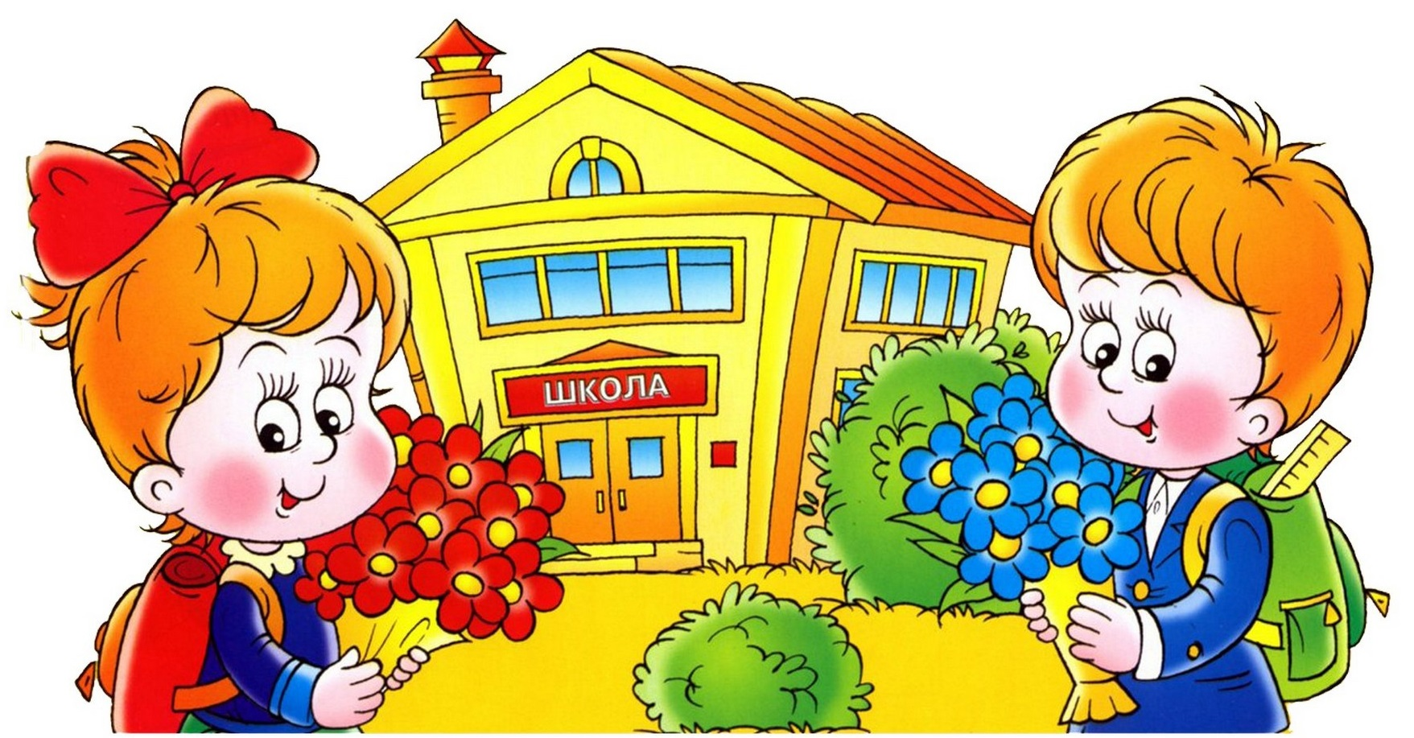
На пороге школы:
Секреты успешной адаптации первоклассника
Notes:
Здравствуйте, уважаемые родители!
Сегодня я расскажу вам об адаптации детей к школьной жизни.

Slide 2

Notes:
Первое сентября – волнительный день для всей семьи, а особенно для ребёнка-первоклассника. Новая атмосфера, новые лица, первая учительница… Всё это пугает, радует, возбуждает ребёнка… Первый школьный день должен запомниться ребёнку только хорошим. В ваших силах создать в этот день для ребёнка-первоклассника настоящий праздник.

Slide 3

Notes:
Украсьте квартиру шариками. Заведите вместе с ребёнком большой альбом, в котором будут самые интересные школьные события, успехи и победы вашего ребёнка. Приготовьте ребёнку подарок-сюрприз. Пригласите в гости родных и друзей.
Пусть этот день запомниться маленькому ученику как один из самых ярких и радостных дней в его жизни!

Slide 4

Родителям об адаптации
Notes:
На что нужно обратить внимание родителям первоклассника в период адаптации ребёнка к школе?

Slide 5
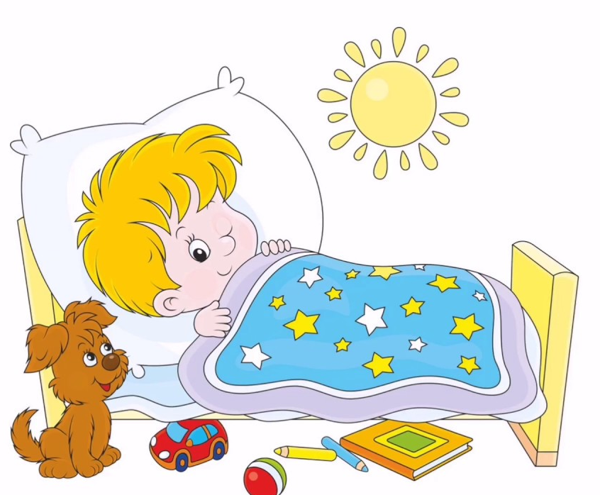
Notes:
Буди́те ребёнка спокойно. Просну́вшись, он должен увидеть вашу улыбку и услышать ласковый голос.

Slide 6
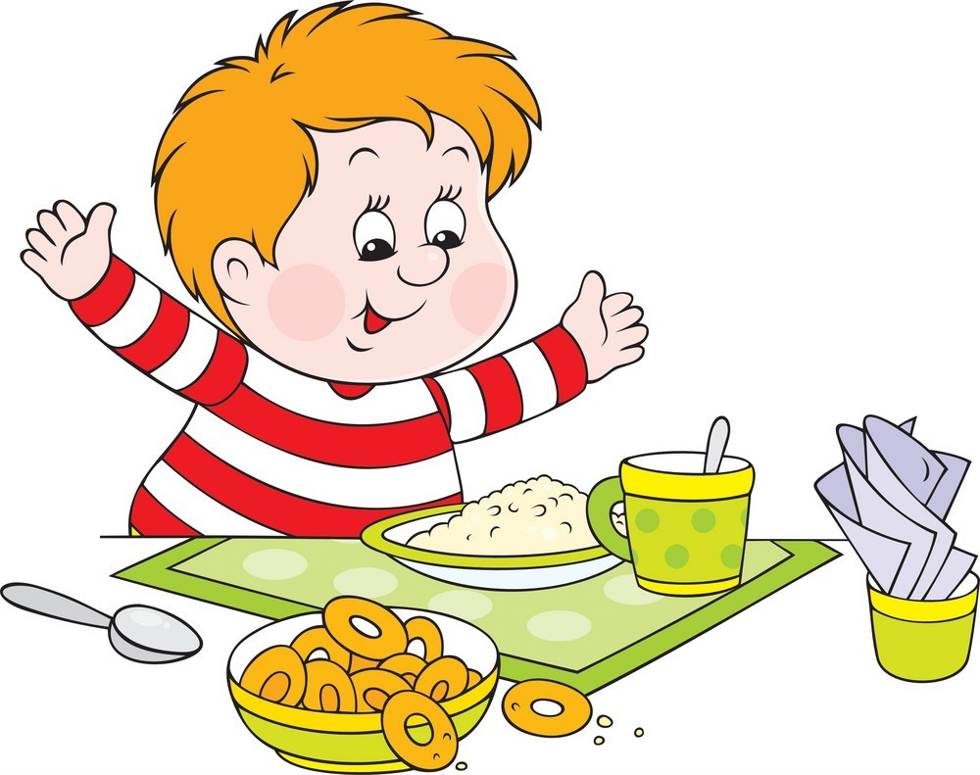
Notes:
Не отправляйте ребёнка в школу без завтрака.

Slide 7
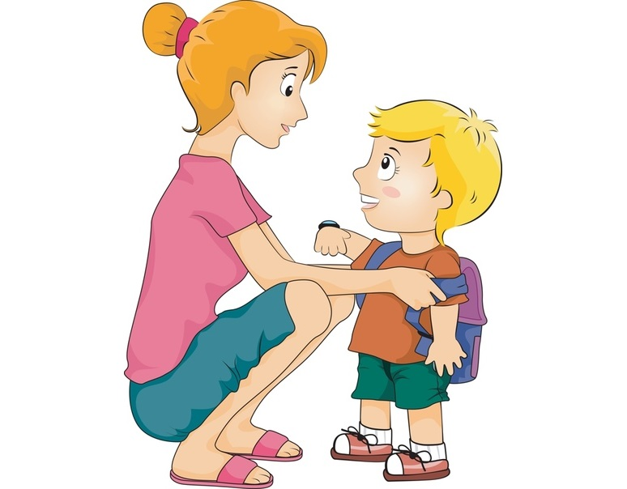
Notes:
Не торопи́те ребёнка. Умение рассчитать время - ваша задача, и, если это плохо удаётся, это не вина ребёнка.

Slide 8
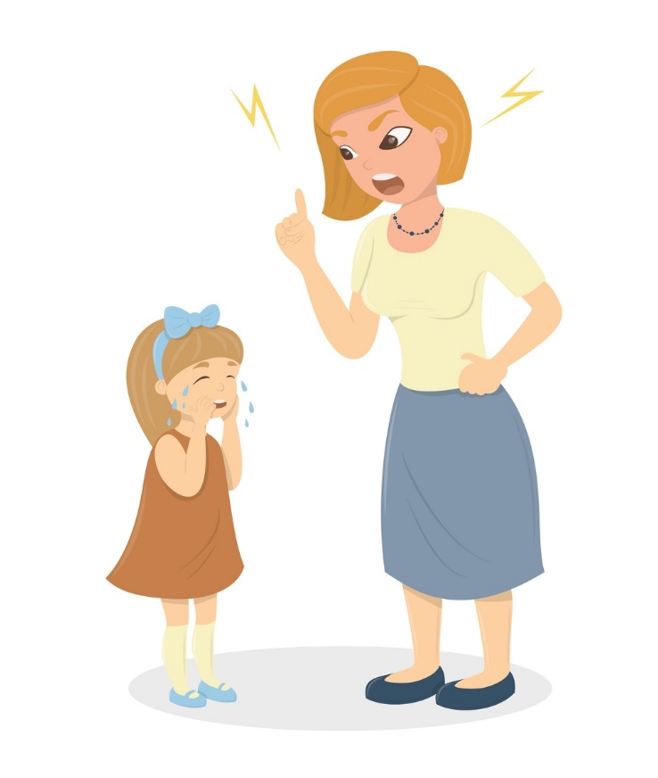
Notes:
Ни в коем случае не прощайтесь с ребёнком, предупреждая его словами: "Смотри, не ба́луйся! Чтобы сегодня не было плохих отметок!"

Slide 9
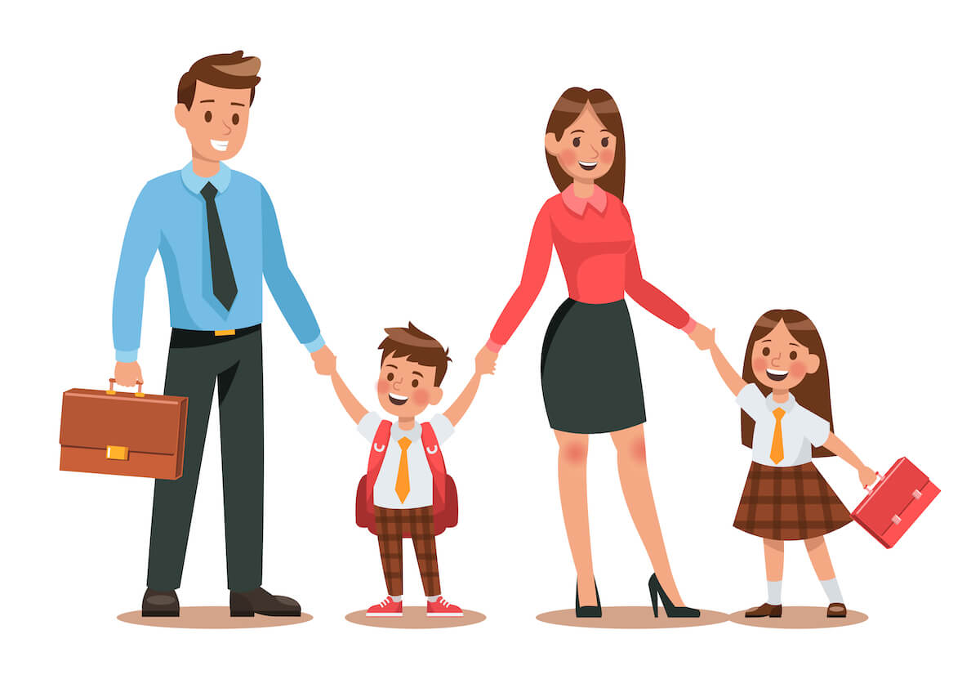
Notes:
Пожелайте ребёнку удачи, подбодри́те, скажите несколько ла́сковых слов - у него впереди́ трудный день.

Slide 10
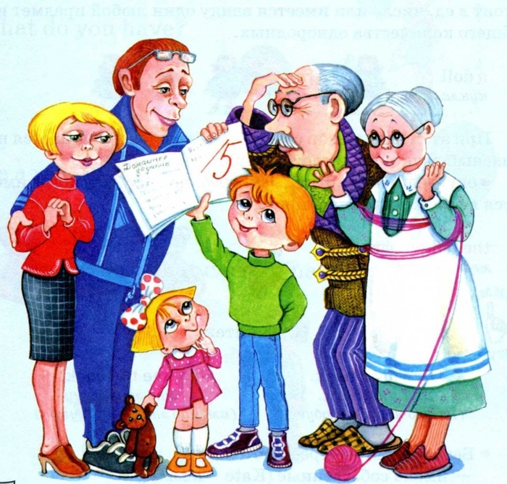
Notes:
Встречайте ребёнка после школы спокойно, не обруша́йте на него тысячу вопросов, дайте расслабиться. Если ребёнок чересчу́р возбуждён, если жаждет поделиться, не отма́хивайтесь, не откла́дывайте на потом, вы́слушайте, это не займёт много времени.

Slide 11
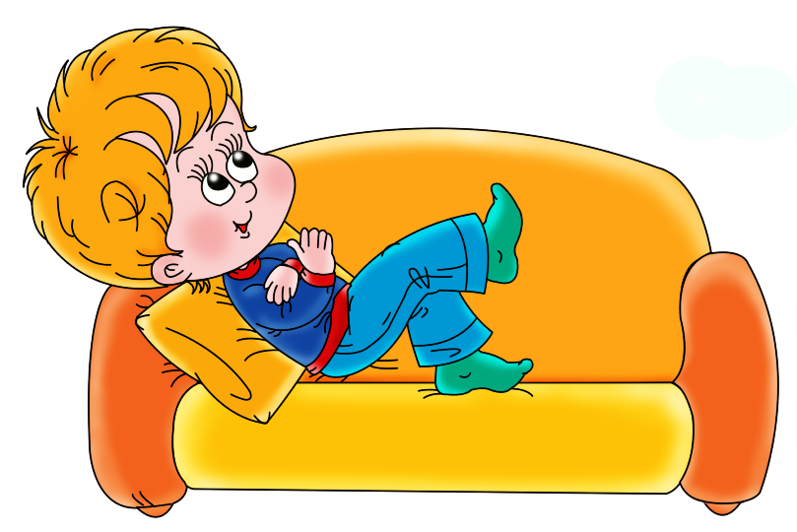
Notes:
После школы не торопи́тесь садиться за уроки. Необходимо 2 часа отдыха, а ещё лучше поспать для восстановле́ния сил.

Slide 12
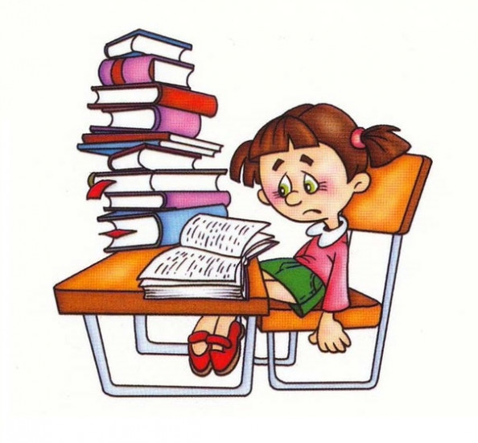
Notes:
Не заставляйте ребёнка делать уроки за один присе́ст, после пятна́дцати, двадцати́ минут занятий необходимы десять, пятна́дцать минут перерыва, лучше, если перерыв будет подви́жным.

Slide 13

Notes:
Во время приготовления уроков не сидите над душой, дайте возможность ребёнку попробовать сделать уроки самостоятельно. Но уж если нужна ваша помощь, наберитесь терпения. Говорите спокойно, поддерживайте ребёнка словами: "Не волнуйся, у тебя всё получится! Давай разберёмся вместе! Я тебе помогу!» Обязательно хвали́те ребёнка, даже если не очень получается. Это необходимо.

Slide 14
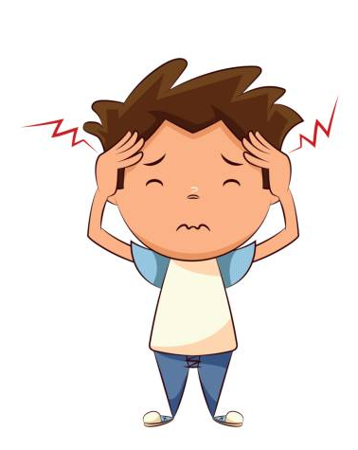
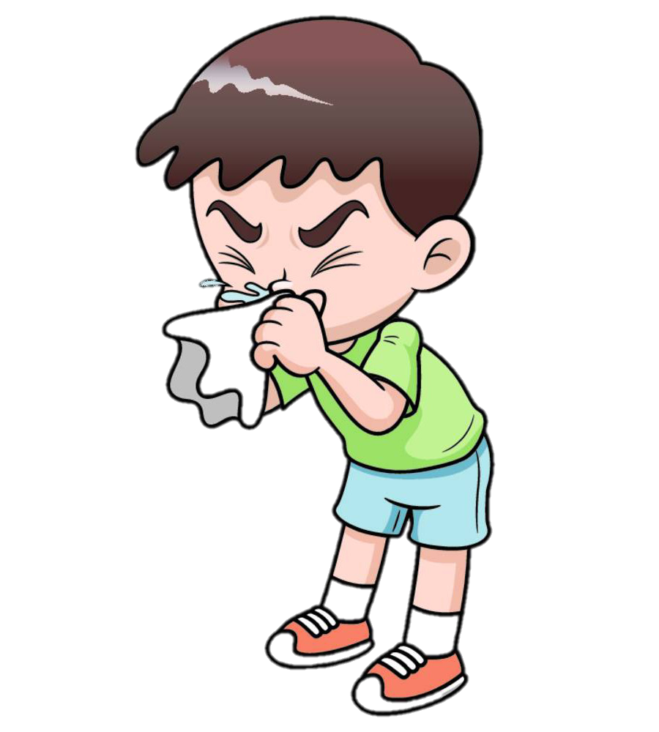
Notes:
Будьте внима́тельны к жа́лобам ребёнка на головную боль, усталость, плохое состояние.

Slide 15

Notes:
Найди́те в течение дня хотя бы полчаса́, когда вы полностью бу́дете принадлежать ребёнку, не отвлекаясь на другие дела. В этот момент важне́е всего его заботы, радости и неудачи.

Slide 16

Школа не должна вносить резкого перелома в жизнь детей. Пусть, став учеником, ребёнок продолжает делать сегодня то, что делал вчера. Пусть новое появляется в его жизни постепенно и не ошеломляет лавиной впечатлений».
В. А. Сухомлинский
Notes:
Вы́работайте еди́ную та́ктику общения всех взрослых в семье с ребёнком, свои разногла́сия по поводу педагоги́ческой та́ктики реша́йте без него. Если что-то не получается, посоветуйтесь с учителем, психологом, врачом, прочитайте литературу для родителей.

Slide 17

Признаки успешной адаптации первоклассника:
Ребёнку нравиться в школе
Охотно рассказывает о своих успехах и неудачах
Активен
Жизнерадостен
Любопытен
Редко болеет
Хорошо спит
Достаточно самостоятелен
Удовлетворён
взаимоотношениями
с одноклассниками
и учителем.
Notes:
Если:
ребёнку нра́виться в школе,
он охо́тно рассказывает вам о своих успехах и неудачах,
активен,
жизнера́достен,
любопы́тен,
хорошо спит,
доста́точно самостоятелен и доволен взаимоотношениями с одноклассниками и учителем, поздравляю! Ваш ребёнок успешно адаптировался к школе!

Slide 18

Благодарю за внимание!
педагог - психолог
Панина Ирина Владимировна
Notes:
Благодарю за внимание!

